Slide 1
Genel Kampanya Koşulları
Geçerlilik Tarihi | 30 Nisan 2026
Kampanyanın Geçerli Olduğu Satış Kanalları | Arçelik & Beko Web Siteleri ve Yetkili Satıcıları
Kampanyanın Geçerli Olduğu Markalar | Arçelik & Beko
Kampanya Ürün Kategorileri | Ankastre, Beyaz Eşya, TV, İklimlendirme, Küçük Ev Aletleri(KEA) ve Klima
Faydalanma Adetleri | Tabloda belirtilen adetler şeklindedir.
Kampanyalı Ürünler | SMS linki ile formdan kayıt olan müşterilere iletilir.

Slide 2
ARÇELİK İNDİRİM ORANLARI VE FAYDALANMA ADETLERİ
Kategori | Kategori Detayı | İndirim Oranı<Oliz % => +%3 | Faydalanma adedi
ANKASTRE | Solo Fırın | 10% | 3
 | Davlumbaz & Aspiratörler
 | Ankastre Ocak
 | Ankastre Fırın
BEYAZ EŞYA | 74 cm ve üzeri solo buzdolapları ve tüm ankastre buzdolapları | 10% | 6
 | Yıkayıcı Kurutucular
 | No-Frost Dondurucular
 | 10 kg ve üzeri Çamaşır
 | Ankastre ve Üstten Kontrollü Connected Bulaşık Mak.
 | 10 kg ve üzeri Kurutma Makinesi
SEBİL | Su Sebili | 10% | 1
İKLİMLENDİRME | Kombi | 10% | 1
 | Termosifon
 | Isıtıcı
KLİMA | Klima | 10% | 1
HAVALANDIRMA | Vantilatör | 10% | 2
 | Kule Tipi Vantilatör
 | Tavan Vantilatörü
 | Havadar
 | Nem Alma Cihazı
KEA | Robot süpürge | 15% | 5
 | Şarjlı Dikey süpürge
 | Islak Kuru Şarjlı Dikey süpürge
 | Buhar Kazanlı Ütü
 | Çiftli Türk Kahvesi Makinesi
 | Multicooker | 25% | 5
 | Akıllı Mutfak Robotu
 | Airfryer
 | Yoğurt Makinesi
 | Espresso Makinesi
TV | 55" ve üzeri TV | 10% | 1

Slide 3
BEKO İNDİRİM ORANLARI VE FAYDALANMA ADETLERİ
Kategori | Kategori Detayı | İndirim Oranı<Oliz % => +%3 | Faydalanma adedi
ANKASTRE | Solo Fırın | 10% | 3
 | Davlumbaz & Aspiratörler
 | Ankastre Ocak
 | Ankastre Fırın
BEYAZ EŞYA | 74 cm ve üzeri solo buzdolapları ve tüm ankastre buzdolapları | 10% | 6
 | Yıkayıcı Kurutucular
 | No-Frost Dondurucular
 | 10 kg ve üzeri Çamaşır
 | Ankastre ve Üstten Kontrollü Connected Bulaşık Mak.
 | 10 kg ve üzeri Kurutma Makinesi
SEBİL | Su Sebili | 10% | 1
İKLİMLENDİRME | Kombi | 10% | 1
 | Termosifon
 | Isıtıcı
KLİMA | Klima | 10% | 1
HAVALANDIRMA | Vantilatör | 10% | 2
 | Kule Tipi Vantilatör
 | Tavan Vantilatörü
 | Havadar
 | Nem Alma Cihazı
KEA | Robot süpürge | 15% | 5
 | Şarjlı Dikey süpürge
 | Islak Kuru Şarjlı Dikey süpürge
 | Buhar Kazanlı Ütü
 | Çiftli Türk Kahvesi Makinesi
 | Multicooker | 25% | 5
 | Akıllı Mutfak Robotu
 | Airfryer
 | Yoğurt Makinesi
 | Espresso Makinesi
TV | 55" ve üzeri TV | 10% | 1

Slide 4

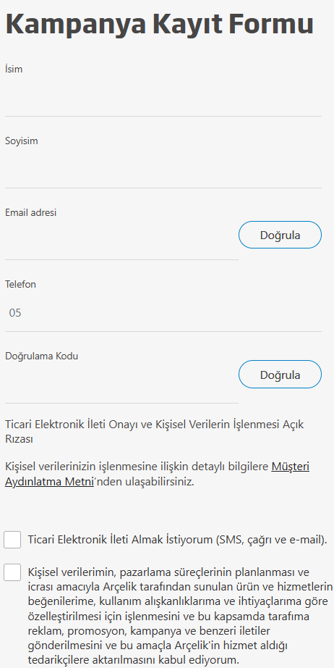


Kayıtlanma Form Linkleri
https://kayit.arcelik.com.tr/ahef
https://kayit.beko.com.tr/ahef

Slide 5
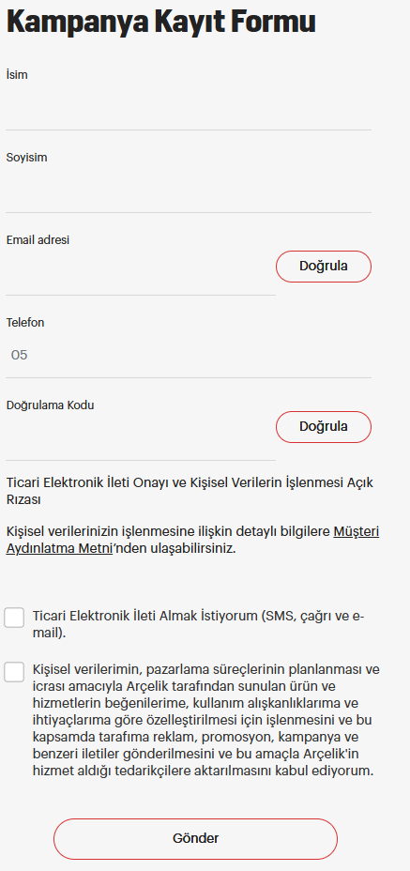

Kampanya Kayıt Formu
E-posta ve kişiye özel doğrulama kodları doğrulandıktan sonra, diğer ilgili alanlarla birlikte gönderilir. E-posta doğrulaması yalnızca yazım kontrolü içindir ve e-posta adresi için aktivasyon onay aşaması bulunmamaktadır.

Slide 6
Başarılı Kayıtlanma Sonrası Müşteriye İletilen Bilgilendirme SMS Örnekleri
Sayın Müşterimiz, Arçelik'ten SİZE ÖZEL ürünlerde geçerli kampanyanız telefon numaranıza tanımlanmıştır. Kampanyalı ürün detayları için kampanya linkini inceleyebilir ya da mağazalarımızı ziyaret edebilirsiniz.
Sayın Müşterimiz, Beko’dan SİZE ÖZEL ürünlerde geçerli kampanyanız telefon numaranıza tanımlanmıştır. Kampanyalı ürün detayları için kampanya linkini inceleyebilir ya da mağazalarımızı ziyaret edebilirsiniz.

Slide 7
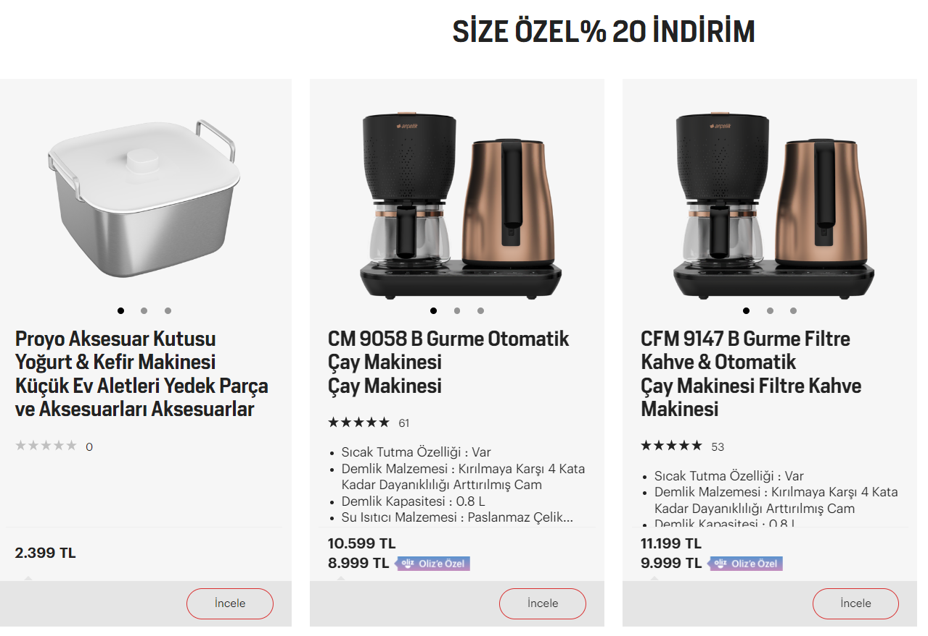
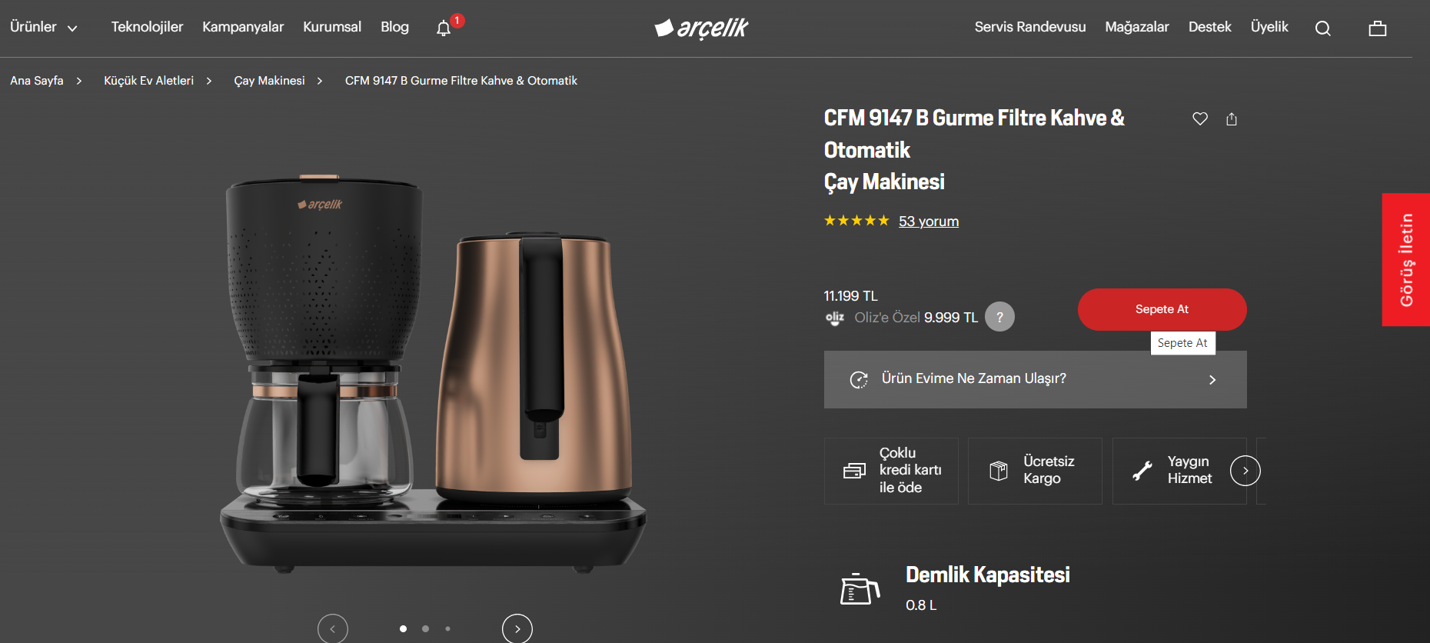
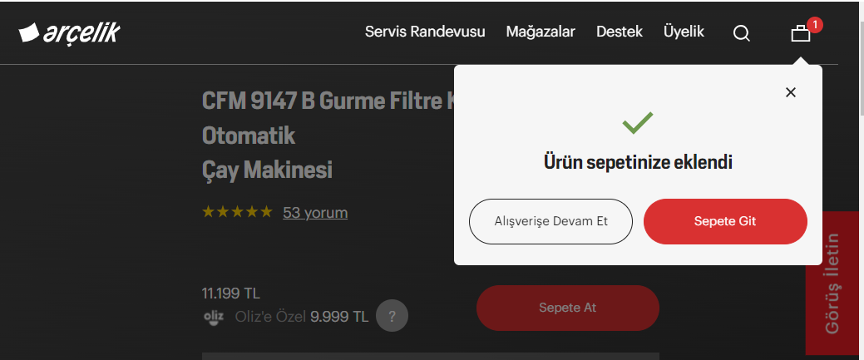
Kampanya kapsamında sms ile iletilen linkte beğenilen ürünlerde incele seçeneğine gidilir. Ürün sayfasında sepete at seçeneğine basılır, ardından sepete gidilir.

Slide 8
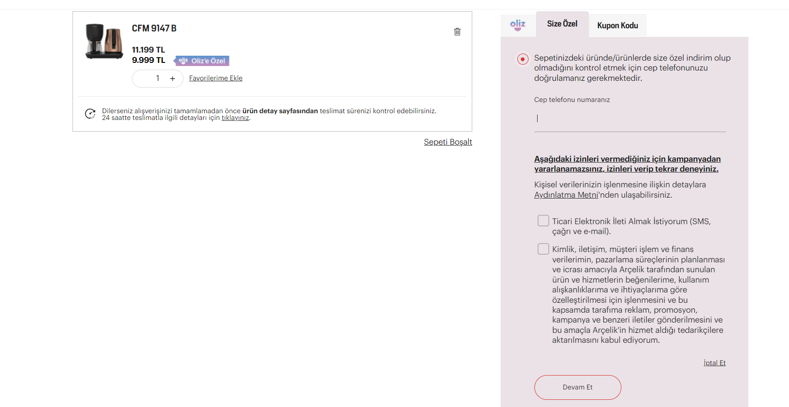
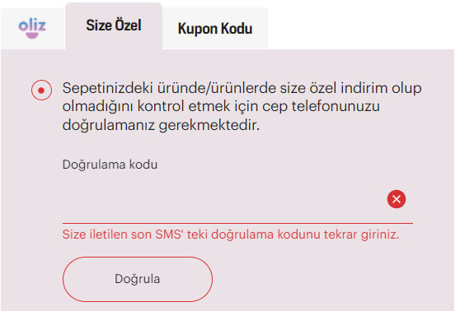
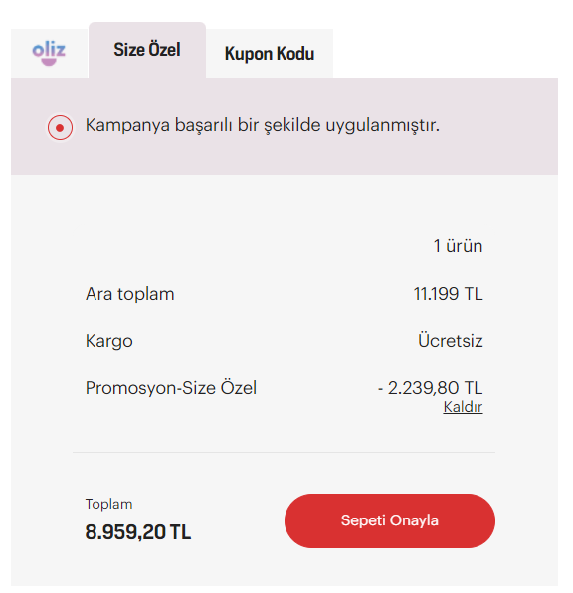
«Size Özel» yazılı sekme seçilerek ilgili alanlar doldurulur. Cep telefonu numarası ile doğrulama yapılarak, tanımlı indirim sepete anında uygulanır. Sepet onaylanır.

Slide 9
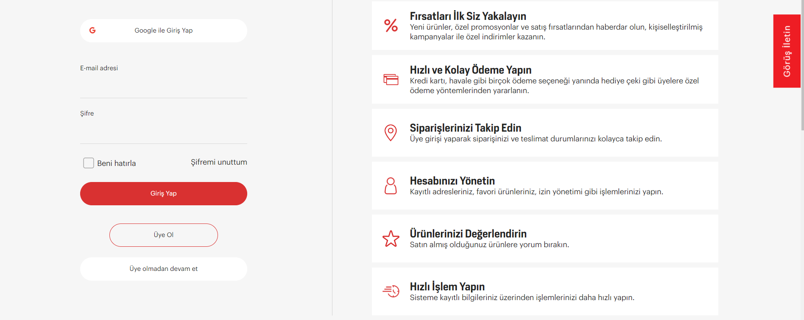
Üyelik girişi yapılır veya üye olmadan devam edilerek sipariş oluşturulur.

Slide 10
Mağazalarda İndirimli Alışveriş Süreci
Kayıt formunu doldurduktan sonra kampanya, formda belirtilen müşteriye ait telefon numarasına tanımlanır. Arçelik & Beko yetkili satıcılarında kampanyalı ürün satın alınırken, mağaza yetkilisi cep telefonu numarasını doğrulayarak indirimi sepete uygular.

Slide 11
Kampanya Katılım ve Üyelik İşlemlerinde Önemli Noktalar
Kullanılmayan kampanya faydaları başka birine veya sonraki kampanyaya devredilemez.
Doğrulama kodları tek kullanımlıktır ve yalnızca form kaydı sırasında kişi doğrulaması için geçerlidir. Kayıt sonrası kodlar geçersiz olur.
Ürün kategorisi bazında belirtilen faydalanma kotasını dolduran müşteri, aynı kategoride başka bir üründe indirim kullanamaz.
İndirim oranları sabit olup, ürün fiyatları aylık değişebilir. Kayıt sonrası müşterilere kampanya ürünleri, kategoriler ve indirim oranlarını içeren bilgilendirme SMS’i gönderilir. SMS’teki kampanya linki 3 ay boyunca kullanımda olur.
Her kullanıcı, kendisine verilen doğrulama kodu ile Arçelik ve Beko kayıt sayfalarına yalnızca birer kez kayıt olabilir.
Arçelik alışverişleri için Arçelik, Beko alışverişleri için Beko sayfasına kayıt gereklidir. Aynı doğrulama kodu ile her iki markaya da kayıt olunabilir. Faydalanma adetleri marka bazında ayrı tanımlanır.

Slide 12
Yasal Bilgilendirme
Kampanya stoklarla sınırlıdır ve diğer kampanyalarla birleştirilemez.
Kampanya mağazalarda ve web sitelerimizde geçerlidir.
Kampanya fiyatları bireysel satış için sunulmuştur. Bireysel satış haricindeki ticari amaçlı satışlar iptal edilecektir.
Bu kampanya kullanım alışkanlıklarınıza ve ihtiyaçlarınıza göre özelleşmiştir.
Arçelik Pazarlama A.Ş. kampanya şartlarını değiştirme haklarını saklı tutar.

Slide 13

Teşekkürler…
Arçelik & Beko

